Slide 1
COBOL Introducing
By Yinjun Jia

Slide 2
Agenda
Program Structure
Coding Format
Variable and Attribute
Structural Design
File Input and Output
Prohibit Things
Q/A

Slide 3
Table of contents
Program Structure
Coding Format
Variable and Attribute
Structural Design
File Input and Output
Prohibit Things
Q/A

Slide 4
Program structure
IDENTIFICATION DIVISION
PROGRAM TITLE
PROGRAM DESCRIPTION
ENVIRONMENT DIVISION
CONFIGURATION SECTION
INPUT-OUTPUT SECTION
DATA DIVISION
FILE SECTION
WORKING-STORAGE SECTION
LINKAGE SECTION
PROCEDURE DIVISION
INITIAL PROCESS
MAIN PROCESS
CLOSING PROCESS

Slide 5
Program structure – IDENTIFICATION DIVISION
- 编码的范围
*：标识域（第7位）
‘-’：连字符，作为行继续使用。
‘*’：星号，作为注释行使用。
‘/’：斜线，作为注释行和表输出时换页使用。
‘D’：‘D’，作为调试行使用。
A：区域A（第8～11位）
以下的项目，从区域A开始
·部的标题（DIVISION）
·节的标题（SECTION）
·段落的标题或段落(图表)
·层标识或层号码（01和77）
·DECLARATIVES和END DECLARATIVES
·程序的结束标题（END PROGRAM）
B：区域B（第12～72位）
以下的项目，从区域B开始
·记入项目、语句、命令语句、文节
（除区域A以外的全部）
·继续行

Slide 6
Program structure – IDENTIFICATION DIVISION
- 程序的标题（编译表的标题）
1）原始程序的开始行，按如下形式书写。
TITLE ‘程序名 Security class'.
此命令语句，在编译表的全页被表示。
2）机密分区按照指示，使用以下任意一个。
IBM INTERNAL USE ONLY
IBM CONFIDENTIAL
IBM CONFIDENTIAL RESTRICTED
REGISTERED IBM CONFIDENTIAL
SENSITIVE程序时，在上记的Security class后，用（ ）表示。
例）IBM INTERNAL USE ONLY（SENSITIVE）

Slide 7
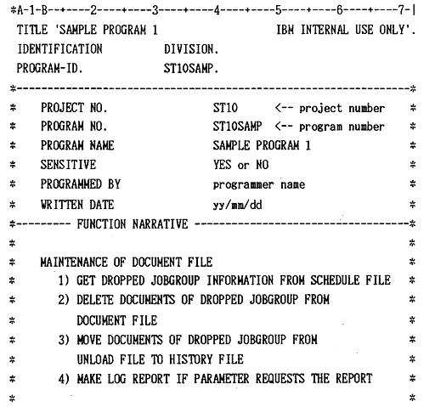
Program structure – IDENTIFICATION DIVISION
- 程序的识别（全体注释）

Slide 8
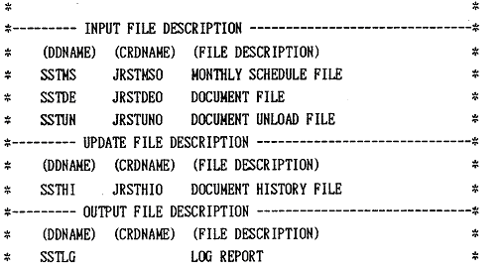
Program structure – IDENTIFICATION DIVISION
- 程序的识别（全体注释）

Slide 9
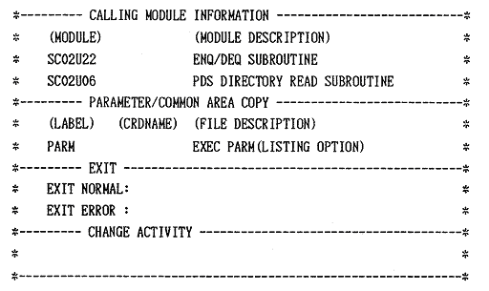
Program structure – IDENTIFICATION DIVISION
- 程序的识别（全体注释）
正常结束的条件
异常结束的条件和错误代码（参照下记）
变更记录（参照下记）

Slide 10
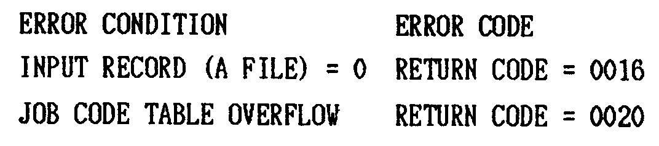
Program structure – IDENTIFICATION DIVISION
- 程序的识别（全体注释）
EXIT ERROR注释举例
变更记录的书写方法
搜索键(KEY) 程序员 变更日期 变更理由、变更内容
xxxxxx Exxxxxxxxx yy/mm/dd xxxx．．．．．．．．
搜索键(KEY) ： 唯一能识别变更部分的键(KEY)。
通常使用企画申请书号码或RATS号码。
在变更部分作为注释记入搜索键(KEY)，使能用TSO/ISPF的FIND搜索。
程序员 ： 实施变更的程序员的职员号码和姓名。
变更日期 ： 实施变更的日期（yy/mm/dd）。
变更理由、变更内容：记述。

Slide 11
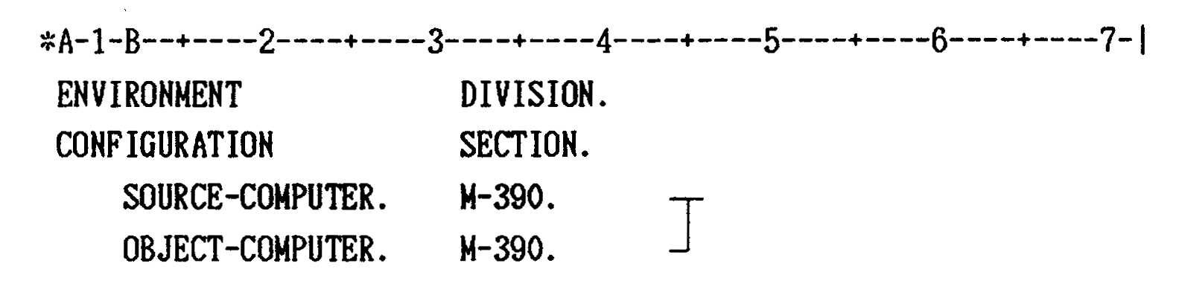
Program structure – ENVIRONMENT DIVISION
- CONFIGURATION SECTION
与注释同样处理。
- INPUT-OUTPUT SECTION
（1） FILE-CONTROL的记述
- 指定文件的名称、编成、存取方式、DD名称。
- SELECT语句的指定顺序。
1. INPUT FILE
2. UPDATE FILE
3. OUTPUT FILE
- SELECT语句的记述

Slide 12
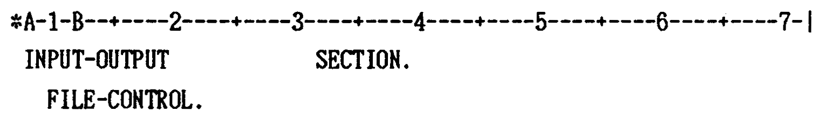

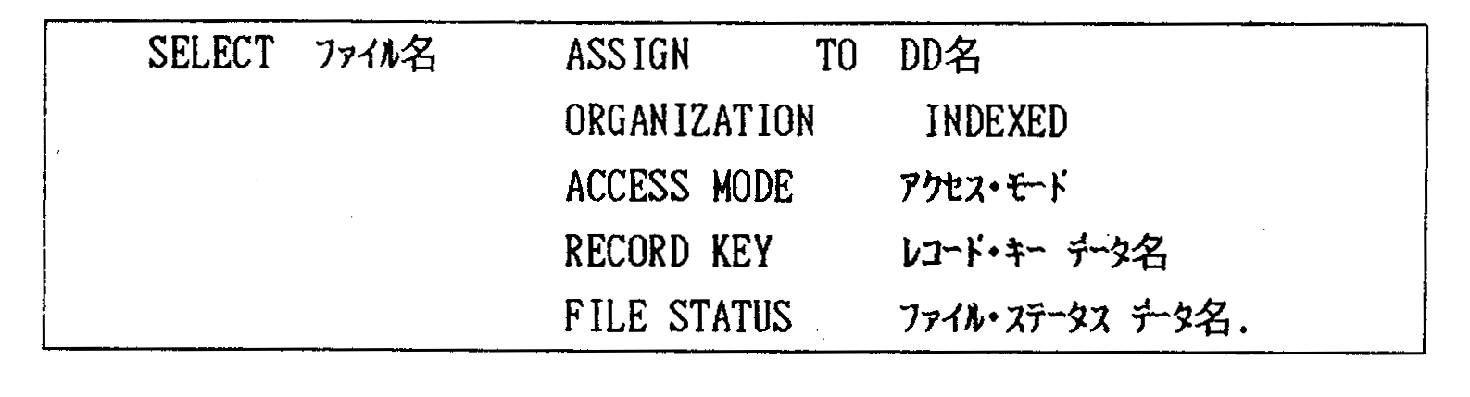
Program structure – ENVIRONMENT DIVISION
- INPUT-OUTPUT SECTION
* QSAM，VSAM顺序（ESDS）文件的指定
文件状态 数据名.
（AS-）：VSAM顺序（ESDS）文件时，必须指定。
* VSAM索引附加（KSDS）文件的指定。

Slide 13
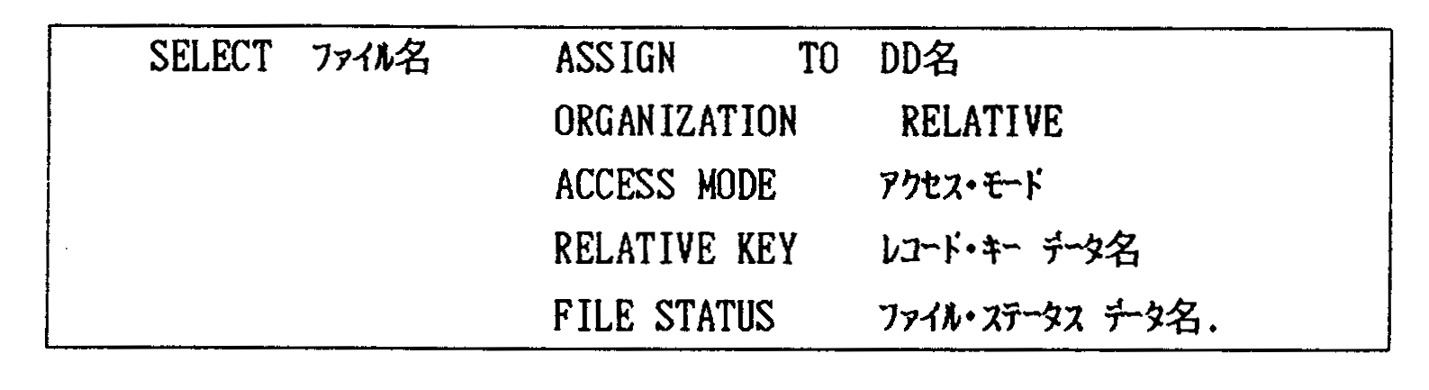
Program structure – ENVIRONMENT DIVISION
- INPUT-OUTPUT SECTION
* VSAM相对（RRDS）文件的指定。
文件名 ：指定在程序内使用的文件名。
DD名 ：指定在JCL上使用的DD名。
存取方式 ：指定顺序存取、随机存取、动态存取方式
（SEQUENTIAL，RANDOM，DYNAMIC）中的任意一个。
记录键数据名：VSAM索引附加（KSDS）文件时，指定与文件相关
数据部分的FILE SECTION的记录项目（字母数字项目）。
VSAM相对（RRDS）文件时，在数据部分的WORKING-STORAGE
SECTION，以没有符号的整数项目指定。（参照举例）
文件状态 数据名：在数据部分的WORKING-STORAGE SECTION，
以2字节的字母数字项目指定。（参照举例）

Slide 14
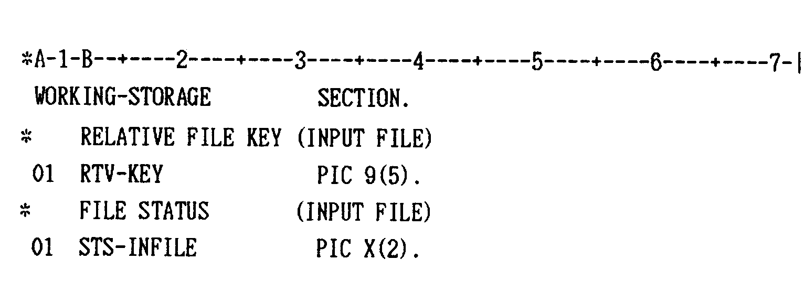
Program structure – ENVIRONMENT DIVISION
- Working storage SECTION
例）

Slide 15
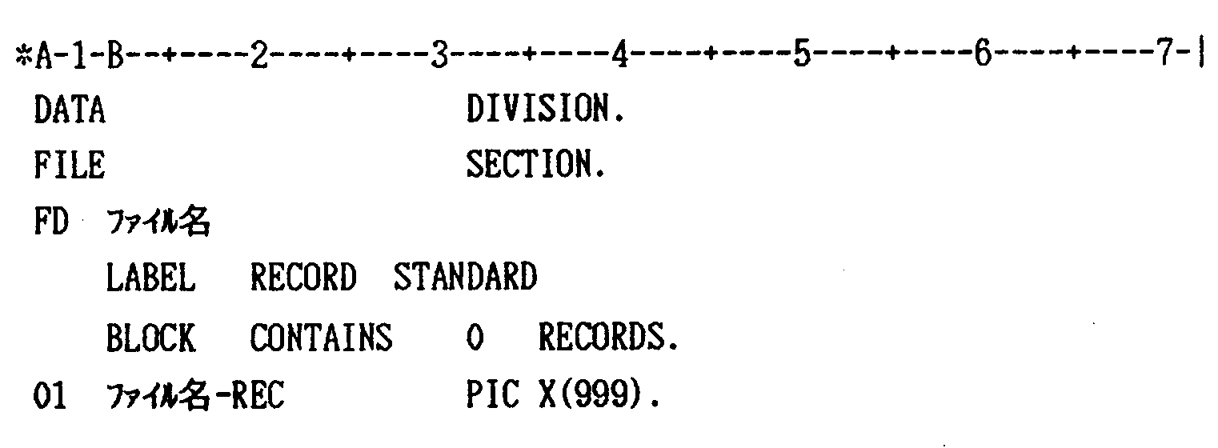
Program structure – DATA DIVISION
- FILE SECTION
（1）指定文件的数据结构。
- 记述方法
文件名： 指定在环境部分的INPUT-OUTPUT SECTION所指定的文件名。
999： 用数字指定文件的记录长度。

Slide 16
Program structure – DATA DIVISION
- WORKING-STORAGE SECTION
（1） 文件的输入输出域的记述
- CRD的情况下，（参照 信息开发标准70.2.2『标准宏･子程序使用指南』。）
WORKING-STORAGE SECTION.
01 集团项目名.
# CINCB CRD名,prefix,项目名1,项目名2,,, .
集团项目名：原则上采用CRD名的后3位。
- COPY语句（登记文集）的情况下，
01 集团项目名.
COPY COPY语句名.

Slide 17
Program structure – DATA DIVISION
- WORKING-STORAGE SECTION
- 其他情况下，
01 集团项目名.
03 项目1 PIC X(n).
03 项目2 PIC X(n).
03 项目3 PIC X(n).
03 项目4 PIC X(n).
03 项目5 PIC X(n).
03 项目6 PIC X(n).
注）在处理部分使用文件的输入输出域的项目时，原则上通过OF修饰使用。
（2） SSA（IMS）的记述
COPY SSA名.

Slide 18
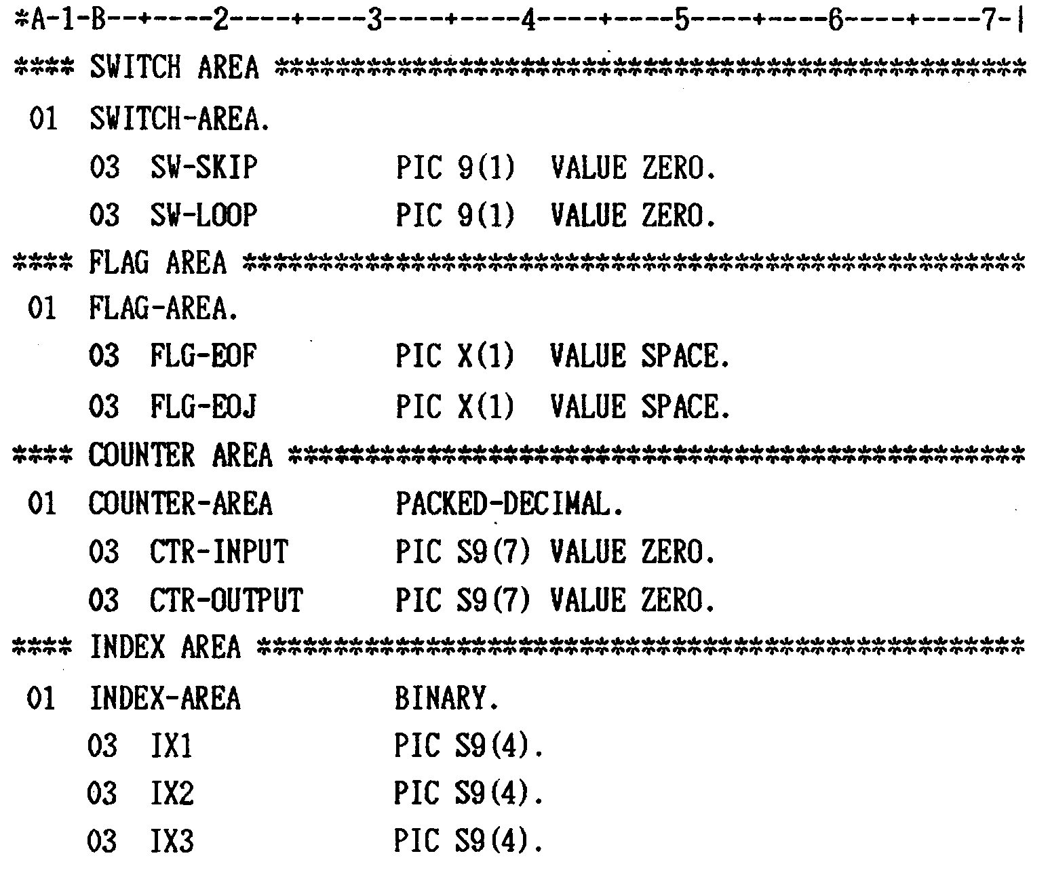
Program structure – DATA DIVISION
- WORKING-STORAGE SECTION
(3)其他作业域的记述
- 项目名，要求用符合使用目的、简明易懂的名称统一命名。
另外，下层的项目要连接上层的项目名。
- 以下表示的是一般的记述举例。

Slide 19
Program structure – DATA DIVISION
- LINKAGE SECTION
（1） PCB（IMS）的记述
LINKAGE SECTION.
COPY PCB名.
（2） 参数的记述（子程序的情况）
01 参数名 PIC X(n). ←不能进行初始化。
·
·
PROCEDURE DIVISION USING 参数名.
·
参数名：指定处理部分（PROCEDURE DIVISION）的USING语句。

Slide 20
Program structure – DATA DIVISION
- LINKAGE SECTION
对于调出方面，在WORKING-STORAGE SECTION上，作为参数，
用下面任意一项定义传递的变量，并指定CALL子程序时的USING语句。
·层01的项目或基本项目
·层77的基本项目
WORKING-STORAGE SECTION
01 参数名1 PIC X(n).
01 参数名2.
03 xxxxxxxxxxxx PIC X(n).
77 参数名3 PIC X(n).
·
·
CALL子程序名 USING 参数名1
参数名2
参数名3.

Slide 21
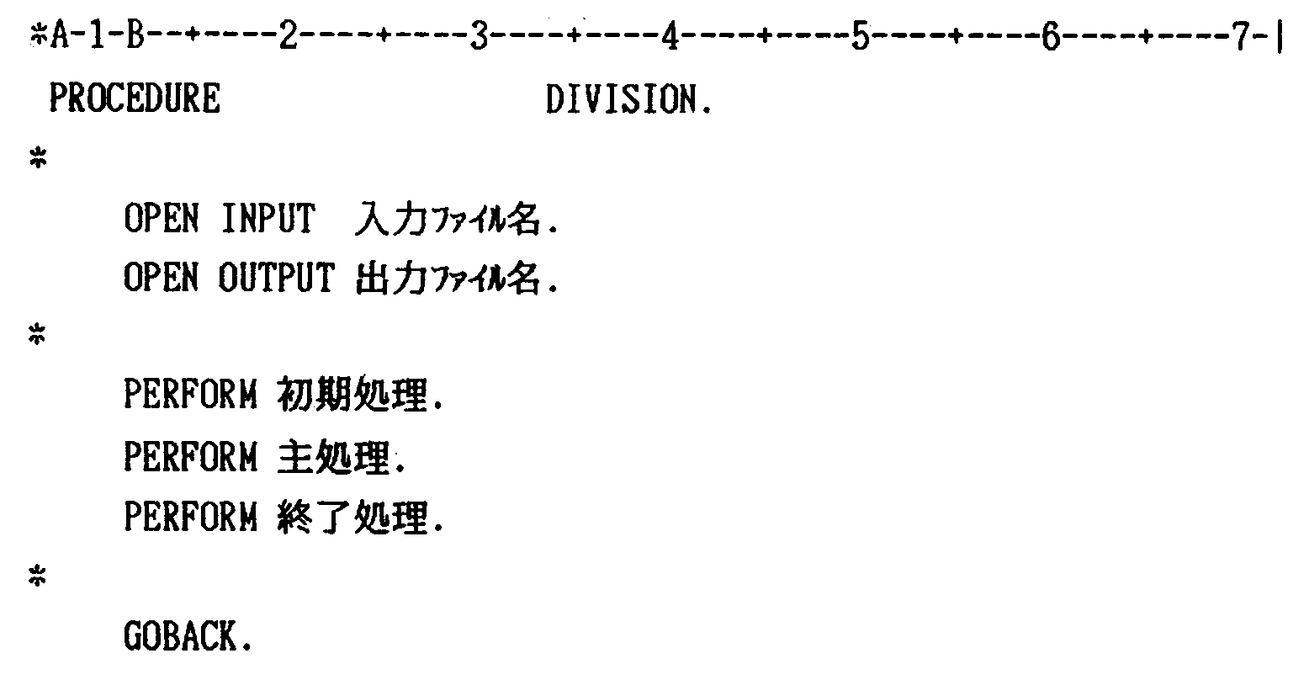
Program structure – PROCEDURE DIVISION
1.关于处理部分的结构化
（1） 结构化的目的
将基本构成标准化，通过明确各结构要素的机能，推进编码的标准化。
（2）基本构成的记述

Slide 22
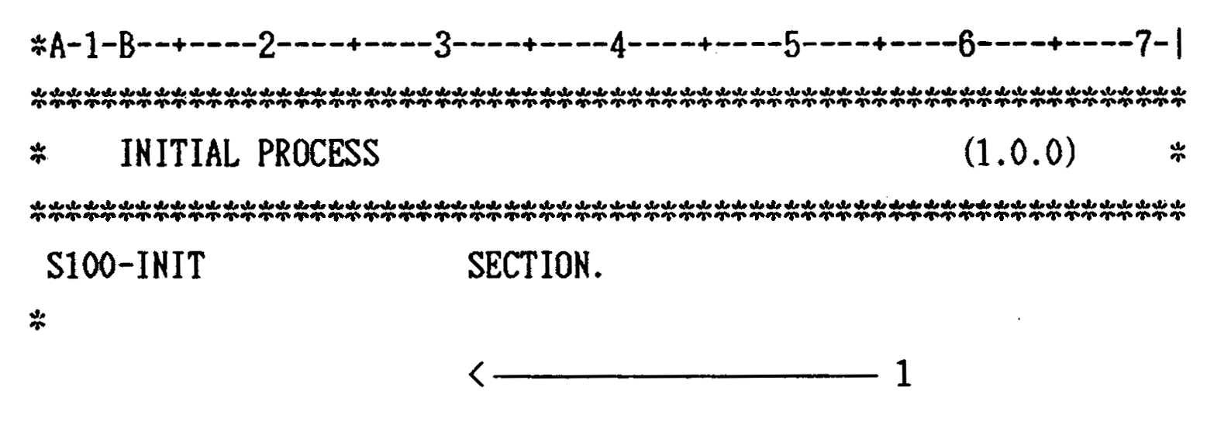
Program structure – PROCEDURE DIVISION
2. 初始处理
（1）构成内容
作业域的初始化
其他
（2）记述方法
INITIALIZE作业域.
（内部表格存储
系统日期、时间的取得 等）

Slide 23
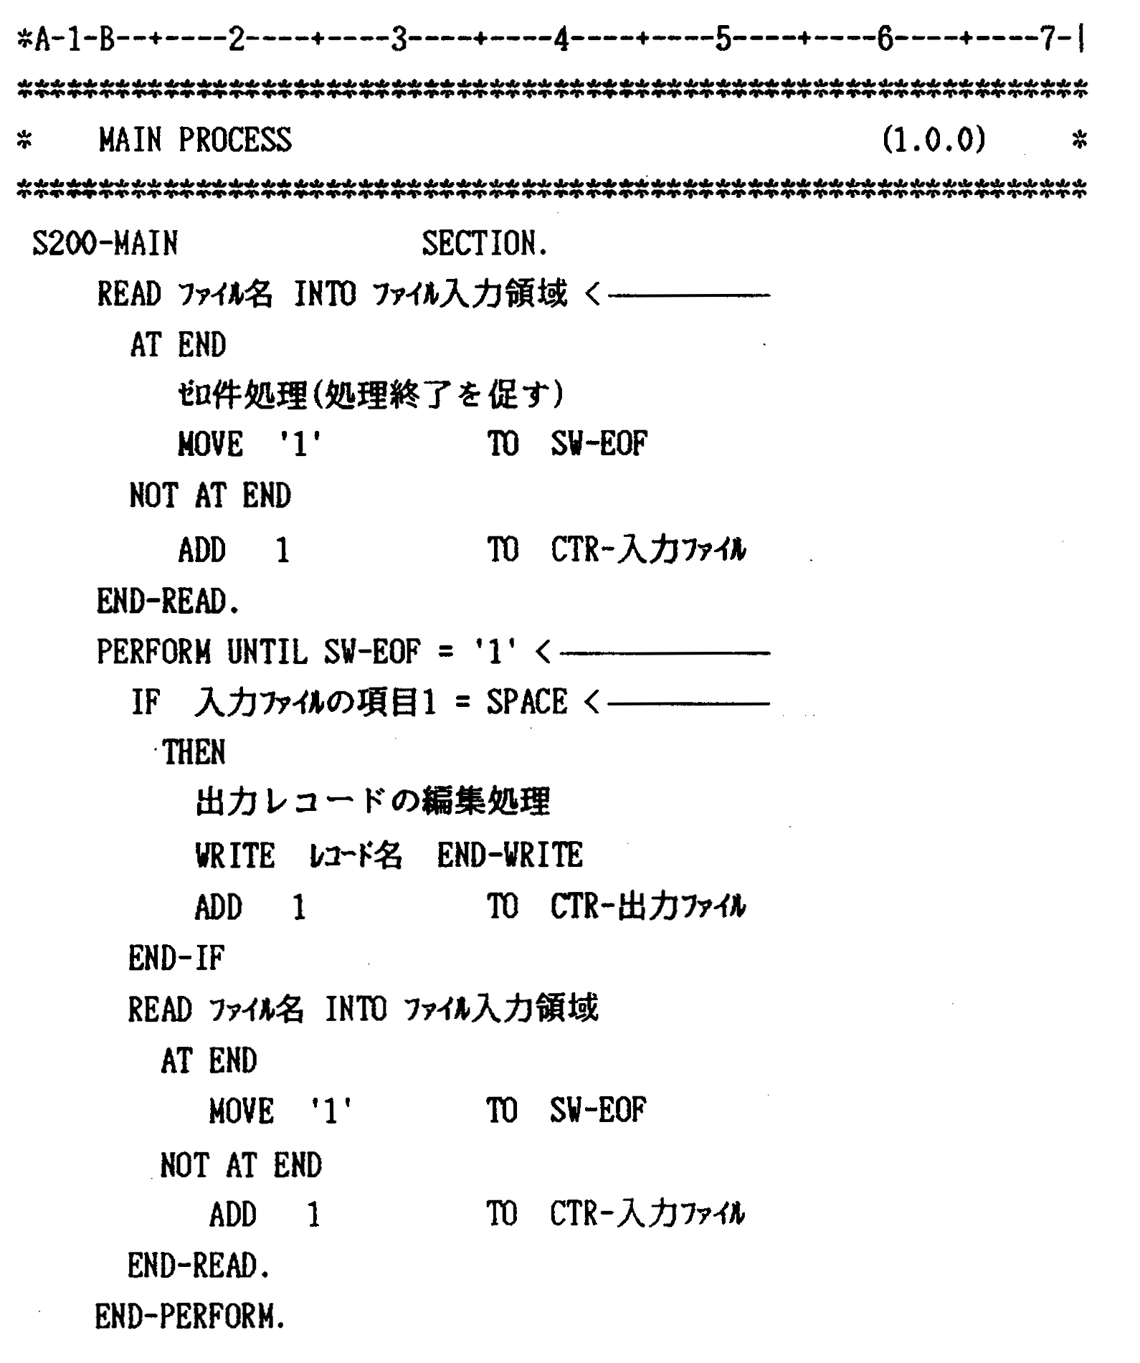
Program structure – PROCEDURE DIVISION
3.主处理
（1）构成内容
- 进行能够明确地表现程序主要流程的编码。
（2）记述举例
输入文件的初始读出
结束条件
输出条件

Slide 24
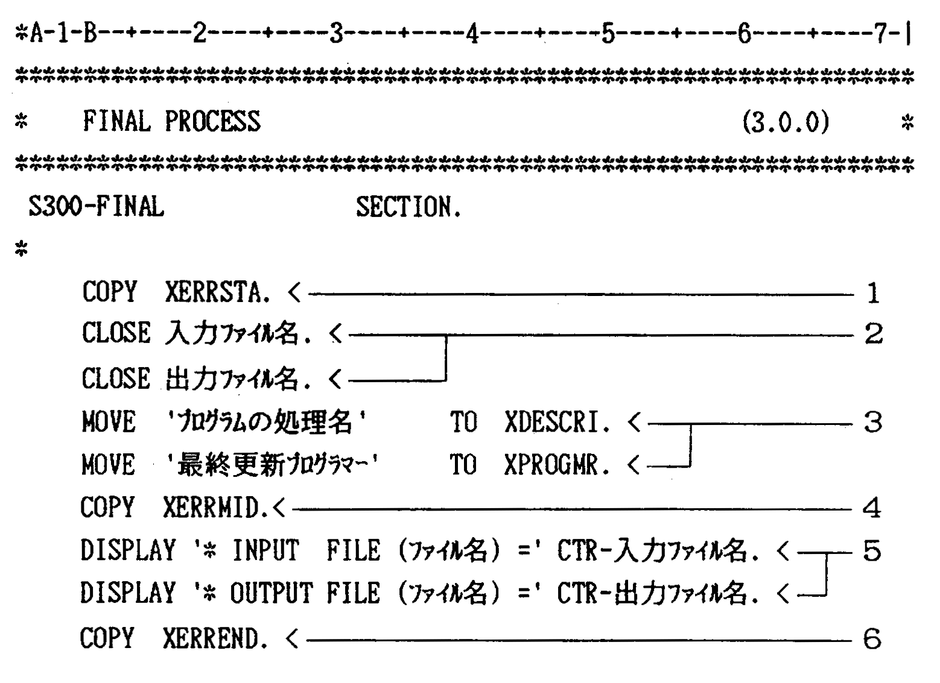
Program structure – PROCEDURE DIVISION
4. 结束处理
（1）构成内容
- 按照标准错误宏编码进行记述。
1 XERRSTA的COPY
2 外部文件的关闭
3 DESCRI，PROGMR的设定
4 XERRMID的COPY
5 输入输出文件的件数表示
6 XERREND的COPY
7 其他
（2）记述方法

Slide 25
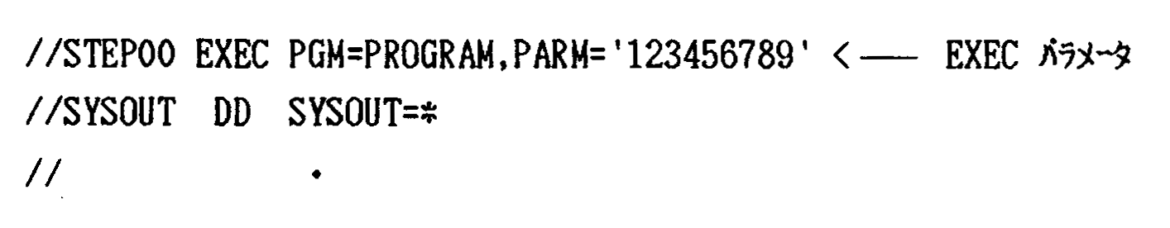
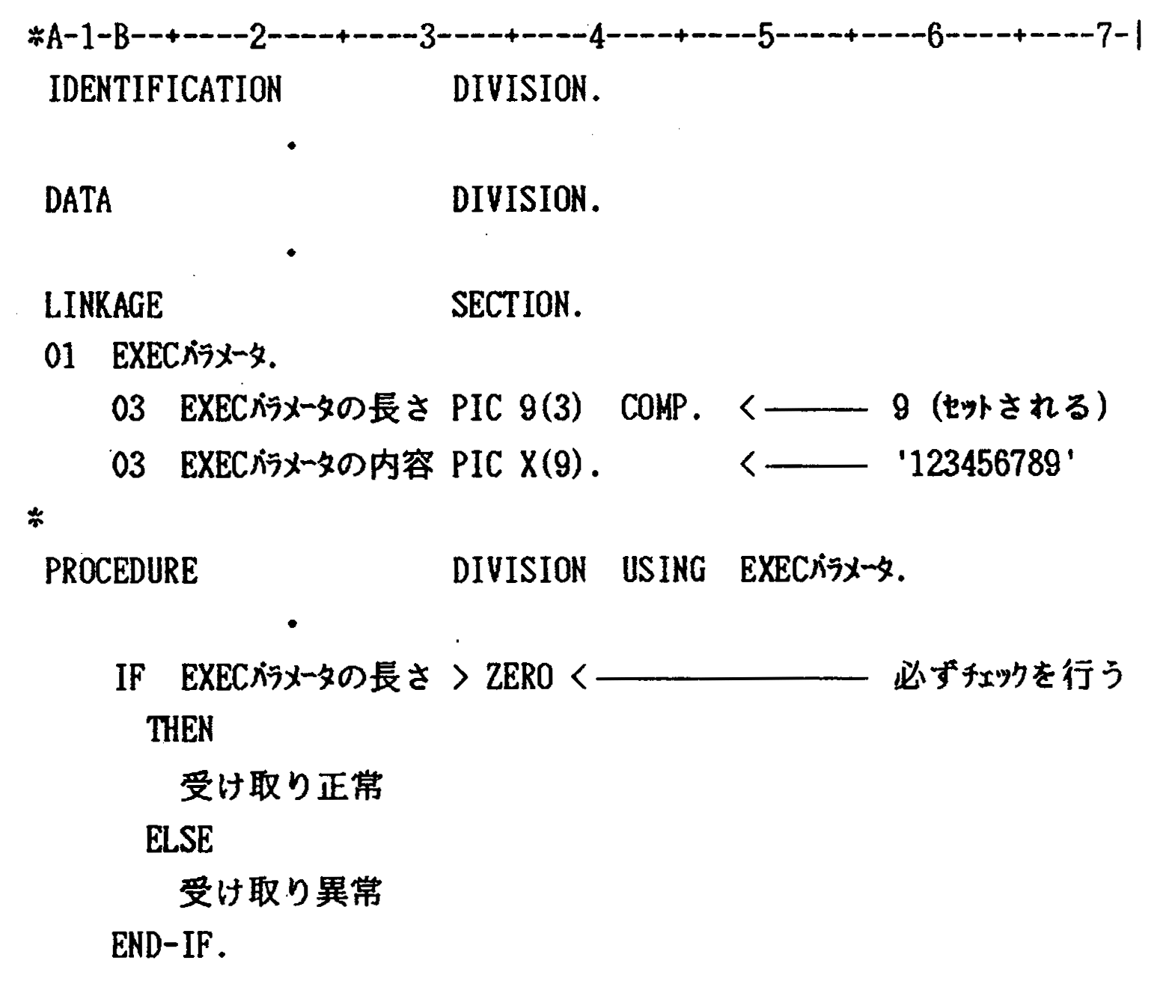
Program structure – PROCEDURE DIVISION
5.参数的记述（EXEC上的参数的获得方法）
（1）JCL中的记述
（2）程序中的记述

Slide 26
Program structure – PROCEDURE DIVISION
6.审查报告和标准错误处理所需的编码
（1）程序的正常／异常结束时，至少要在SYSOUT上输入以下的项目。
- 输入记录 计数／文件
- 输出记录 计数／文件
- 更新记录 计数／文件
- 错误记录 计数 等
另外,将表示输入记录、输出记录、错误记录等的关系的公式，作为注释输出。
-（例） 输出记录 ＝ 输入记录 ＋ 错误记录
输出记录 ＝ 更新记录 ＋ 错误记录 等
（2）程序异常结束时，必须使其ABEND（使用IS标准宏）。
（3）以下情况下，必须发出信息，使其异常结束。
- TABLE 大小超出。
- Data Base Status异常。
- 其他，发生不能继续作业的状态。
此时，必须输出能够判断错误原因,错误地点的信息。

Slide 27
Table of contents
Program Structure
Coding Format
Variable and Attribute
Structural Design
File Input and Output
Prohibit Things
Q/A

Slide 28
Coding Format
1 程序的页／行 控制
-使用列7进行控制。
-不使用EJECT，SKIP1，2，3命令语句
换页 ：‘/’
空白行：‘*’
-对于数据部分（作业域），在每一群结构体的分段处，利用‘*’，
设置空白行，以使程序容易阅读。
-部的标题、节的标题的开始处，利用‘/’进行换页。
2 编码开始列
-原则上开始列以COBOL的语言设计为准。
3 注释
-注释应表现逻辑性的意义,内容。
-在每一个逻辑性单位上书写注释。
-原则上用英语书写注释。
-在第7列设定‘*’或‘/’，作为注释行。
-1行书写不下时，跨越2行以上也可以。
-数据部分（作业域），在构造体的集团项目上要书写注释。
-在子程序的开始、大块的开始处，要书写多行的注释。
-在IF语句的前面要书写注释。
4 命令语句
-命令语句是，1行作为1个命令语句。

Slide 29
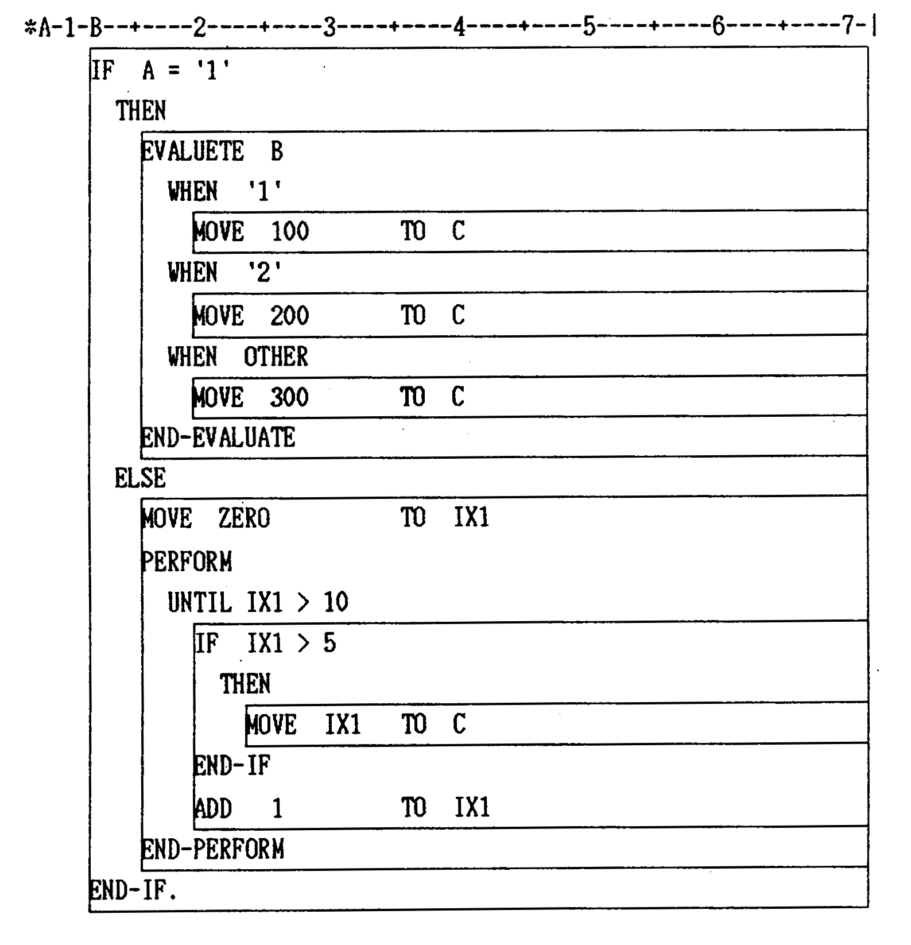
Coding Format
5 首行缩排和嵌套
-IF，EVALUATE，内部PERFORM的嵌套要首行缩排。
-记述方法
-嵌套的层
IF，EVALUATE的嵌套截至3层。
有必要进行更多的嵌套时，使用外部PERFORM，使其在3层以内。

Slide 30
Table of contents
Program Structure
Coding Format
Variable and Attribute
Structural Design
File Input and Output
Prohibit Things
Q/A

Slide 31
Variable and Attribute
（1）名称的添加方法
-英语的全名或省略型。
-简单易懂、容易识别的名称。
-不要过长（大约在10位以内）。
-虽然使用‘-’（连字号）也可，但是不宜使用过多。
（2）属性
-原则上不使用COMP-1、COMP-2。
-不使用COMP-3、COMP（COMP-4），
作为替代，使用PACKED-DECIMAL、BINARY。
（3）注意事项
-COBOL的情况下，如果在数据定义上未明示定义，在编译时将出现错误。

Slide 32
Table of contents
Program Structure
Coding Format
Variable and Attribute
Structural Design
File Input and Output
Prohibit Things
Q/A

Slide 33
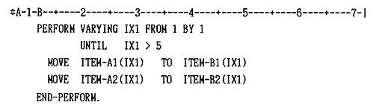
Structural Design
1 PERFORM语句
进行反复处理时，对应于命令语句数，分别使用内部PERFORM或外部PERFORM。
（基本上使用外部PERFORM）
（命令语句少的情况）

Slide 34
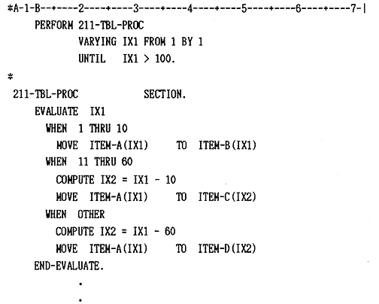
Structural Design
1 PERFORM语句
（命令语句多的情况 ）

Slide 35
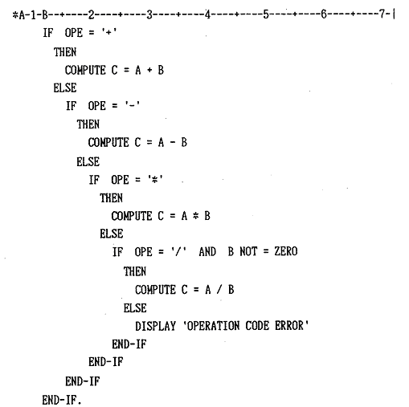
Structural Design
2. EVALUATE语句
-IF语句判定同一项目时，使用EVALUATE语句。
（IF命令语句的情况）

Slide 36
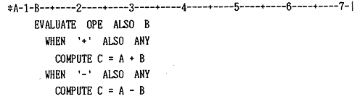
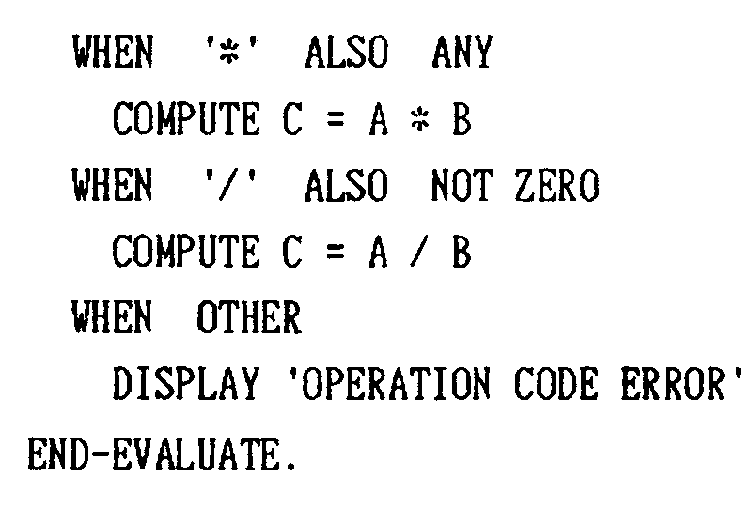
Structural Design
2. EVALUATE语句
-（EVALUATE命令语句的情况）

Slide 37
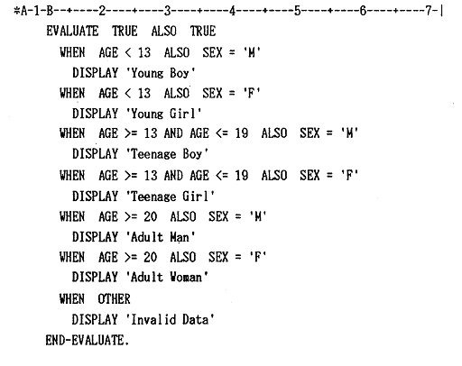
Structural Design
2. EVALUATE语句
-EVALUATE语句的简便的使用方法
（EVALUATE TRUE（真） 是否满足WHEN条件）
-条件须对于全部的情况明示地进行编码。

Slide 38
Structural Design
3 SECTION
- 1段（SECTION）以在50行以内为基准。

Slide 39
Table of contents
Program Structure
Coding Format
Variable and Attribute
Structural Design
File Input and Output
Prohibit Things
Q/A

Slide 40
File Input and Output
1 SELECT
-参照2.1.2.2 INPUT-OUTPUT SECTION的SELECT语句的指定。
2 输入输出格式的记述
-基本上使用CRD（CINCB）、或COPY语句。
（除关于表格文件之外）
3 输入命令语句
-基本上使用READ。
4 输出命令语句
-基本上使用WRITE。
-印刷输出的记述使用WRITE … AFTER PAGE，行数。
1. WRITE … AFTER PAGE. <--- 换页
2. WRITE … AFTER 1, 2, 3．．．．nn. <--- 换行数
-印刷输出的页和行的控制，在程序逻辑中使用计数器编集。
-不使用WRITE … BEFORE。

Slide 41
File Input and Output
5 采用COPY语句的部分
（1）定型的并且被多个程序所利用的数据定义，利用COPY语句。
- SSA
- PCB主体
- PCB/SH（屏幕处理程序/SCREEN HANDLER）
- 用户SPA
- 定型的constant（DL/I CALL Function等）
（2）定型的并且被多个程序所利用的执行文的集合，不用COPY语句，而用子程序。

Slide 42
Table of contents
Program Structure
Coding Format
Variable and Attribute
Structural Design
File Input and Output
Prohibit Things
Q/A

Slide 43
Prohibit Things
- 不使用环境部分的SPECIAL-NAME，I-O-CONTROL段落。
- RENAMES语句（层号‘66’），原则上不使用。从机能性来讲，可使用REDEFINES语句解决。
- 原则上不使用EJECT，SKIP1，2，3。
（参照CODING FORMAT）
- 原则上不使用COMP，COMP-1，-2，-3，-4语句。
（参照VARIABLE AND ATTRIBUTE）
- 原则上不使用DECLARETIVE节。
这是在发生例外(异常)条件时，指定应该采取的处理的部分，会影响维护和操作。
- 不使用WRITE命令语句的BEFORE语句。
（参照FILE INPUT/OUTPUT）
- 不使用ALTER，GO TO 命令语句。
- 不使用 ～ CORRESPONDING语句。
- 不使用PERFORM命令语句的TEST AFTER语句。
（参照STRUCTURAL DESIGN）
- 在OR条件和AND条件下，在一个判断地点记述多个比较时，原则上不使用NOT。
- 不使用TEST AFTER（省略时：TEST BEFORE）。
TEST BEFORE相当于PL/I的DO WHILE （）～，
TEST AFTER相当于DO UNTIL （）～。

Slide 44
Table of contents
Program Structure
Coding Format
Variable and Attribute
Structural Design
File Input and Output
Prohibit Things
Q/A

Slide 45



Q/A
Text slide with
“film strip” images

Slide 46
Thanks very much!
Good Lucky
Closing slide

